Slide 1
두 개의 음원 사이트에서 가수, 앨범, 순위 등의 데이터를 파싱
작성자 : 김재현
Requests문을 사용하고 URL에서 개발자 도구를 사용해 파싱할 데이터의 class 정보를 추출한다

Slide 2
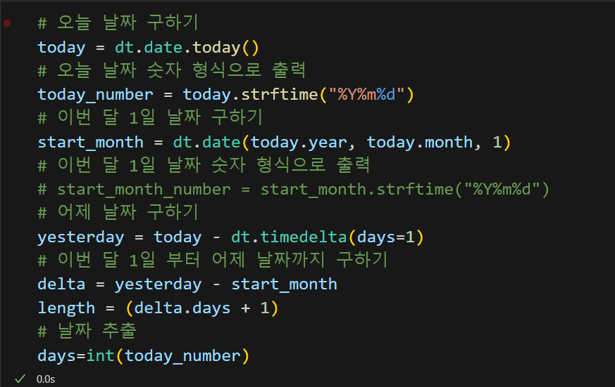
날짜 함수를 사용해 반복문의 길이와 표에 삽입할 날짜를 생성

Slide 3
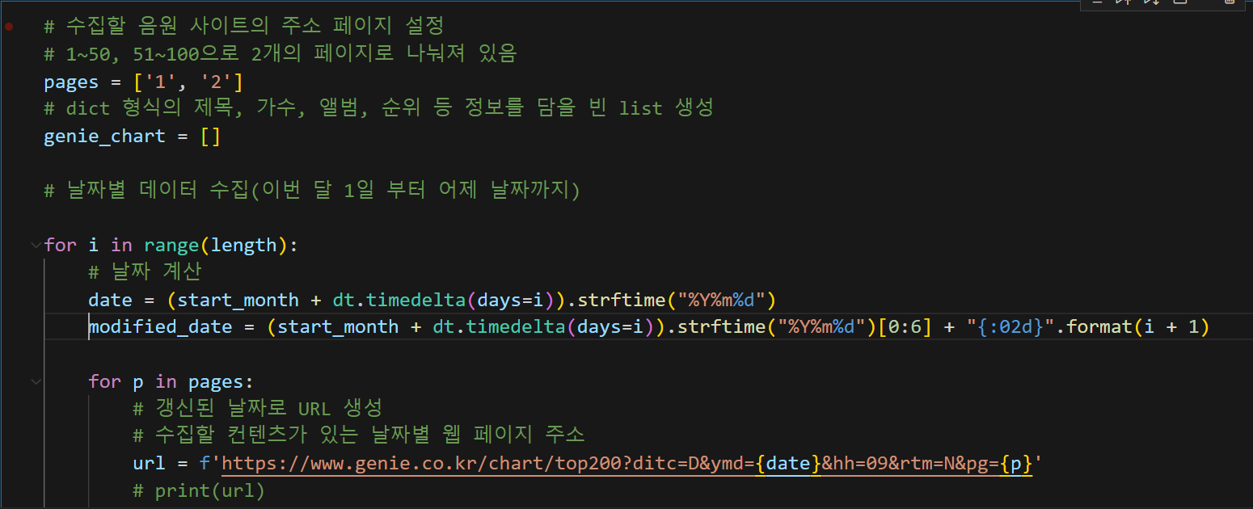
1~100 순위의 음원은 2개의 페이지로 나누어져 있는 만큼 pages를 설정해 각 페이지 별로 음원 정보를 추출하도록 유도

Slide 4
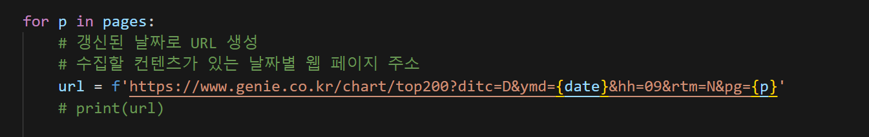
URL을 설정해 데이터를 파싱 할 웹 페이지로 이동 할 수 있도록 유도

Slide 5
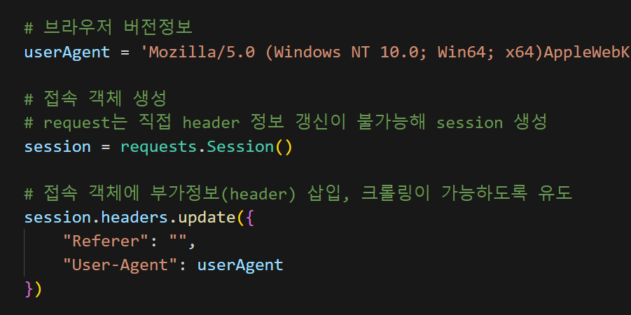
브라우저 접속 정보와 접속 객체를 생성해 크롤링이 가능하도록 유도

Slide 6
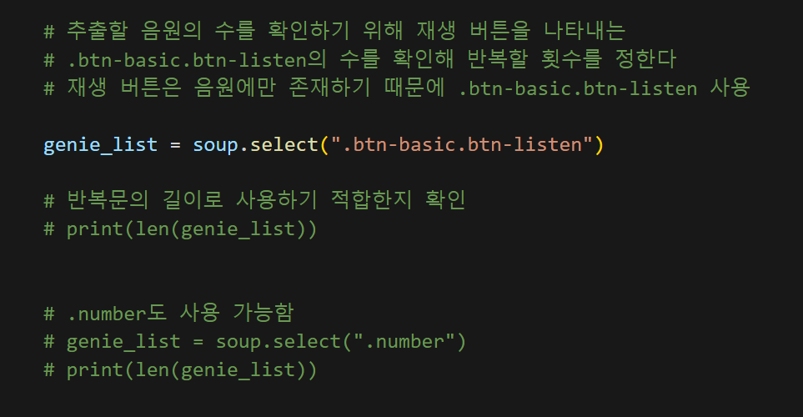
추출할 음원의 수만큼 반복을 진행하기 위해 음원 정보에만 있는 class 정보의 숫자만큼 반복하도록 유도

Slide 7
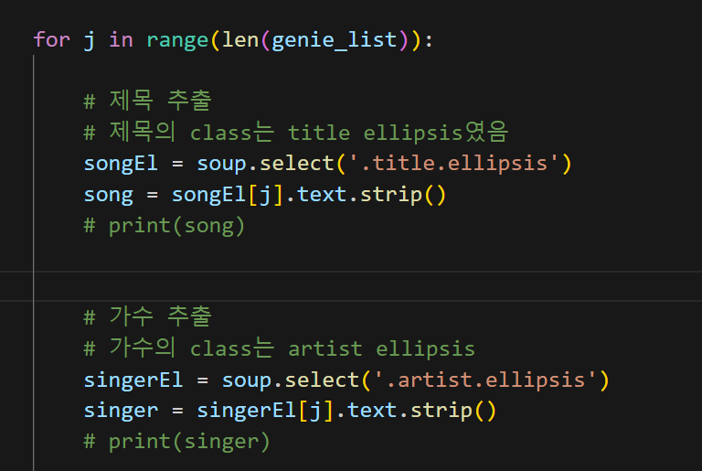
앞에서 추출한 페이지의 음원 수 만큼 데이터 파싱을 실시할 반복문 작성

Slide 8
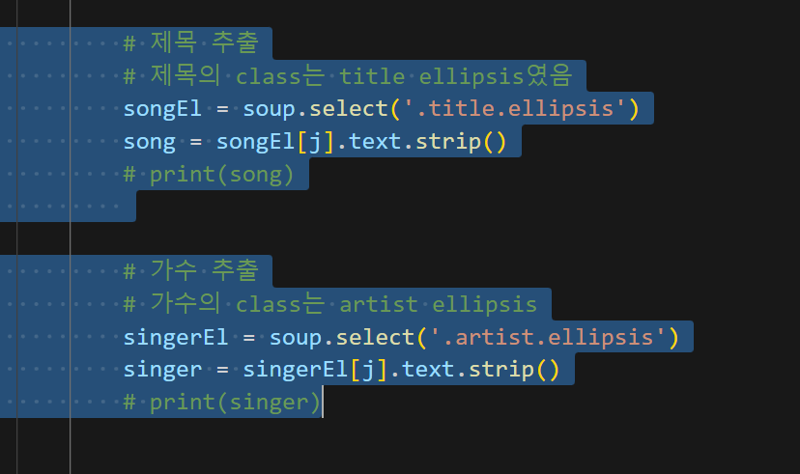
파싱할 데이터를 보유한 class를 사용해 데이터를 공백 제거 후 추출 1

Slide 9
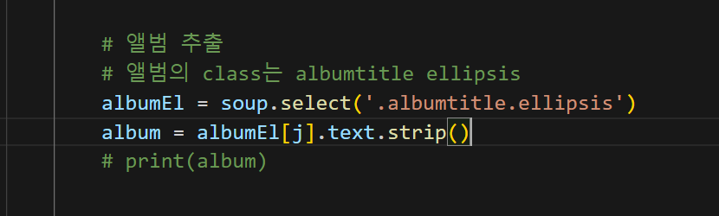
파싱할 데이터를 보유한 class를 사용해 데이터를 공백 제거 후 추출 2

Slide 10
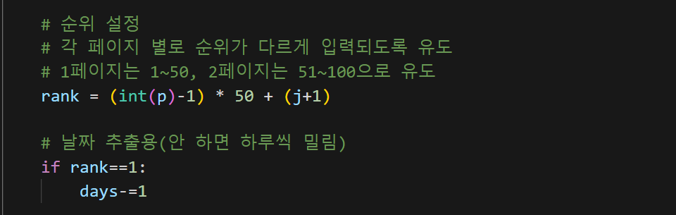
날짜와 순위는 반복문의 횟수를 사용해 삽입이 가능

Slide 11
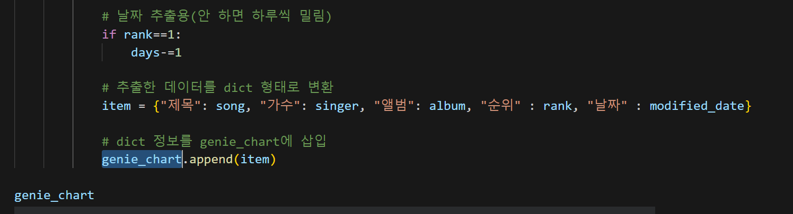
데이터를 dict 형태로 변환, 저장 후 리스트에 삽입, 시각화

Slide 12
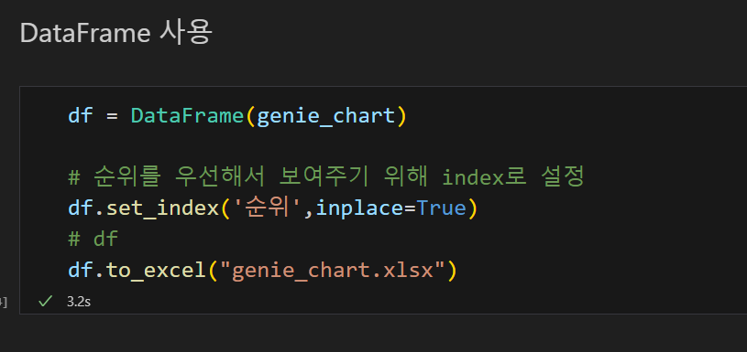
DataFrame을 사용해 xlsx 형태의 파일로 저장

Slide 13
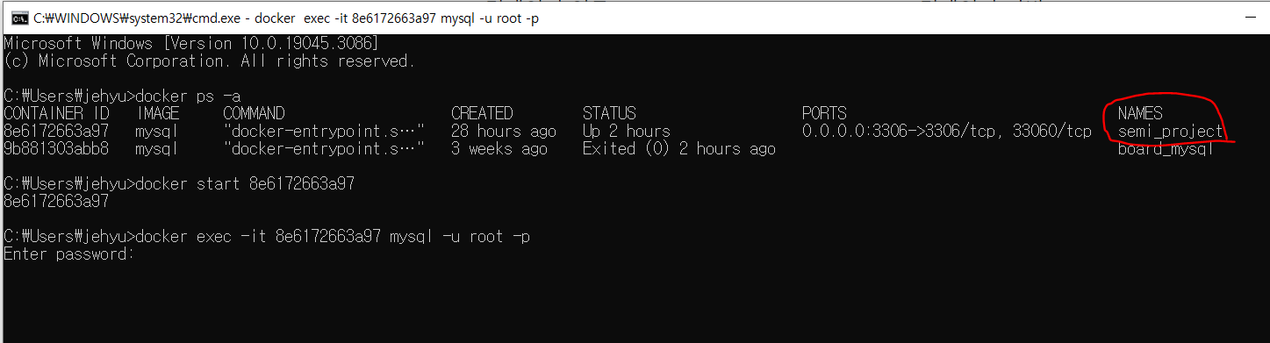
Docker 실행 후 mysql에 접속

Slide 14
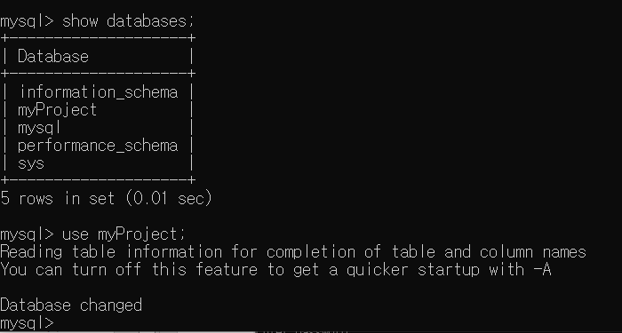
show databases;로 DB 확인 후 myProject로 접속

Slide 15
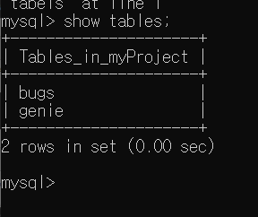
Create 명령어로 생성해 놓은 bugs, genie 테이블을 사용
bugs의 필드는 ranking, title, artist, album, date_at
genie 의 필드는 ranking, title, artist, album , date_at

